Slide 1
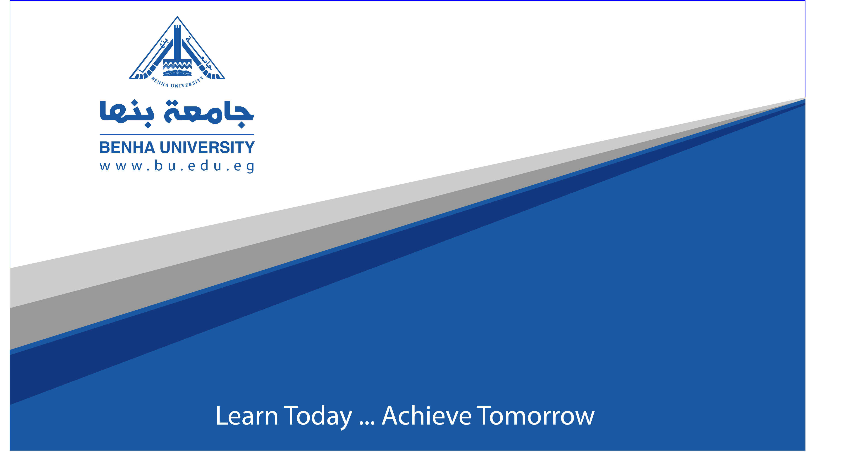
تصميم أطفال
تحت اشراف /
م.د/ ايمان الميهي
م/ أسماء البحيري
م/ منار يسري

Slide 2
مطلوب عمل 6Lineكالتالي/
2 كاجول
2 سوارية
1 بيبي حديث الولادة ليوم السبوع بالاكسسورات
1 اعادة تدوير
مع مراعاة العمل بالامكانيات المتاحة في المنزل من خامات وأدوات وعدم النزول لشراء أدوات
وتتم متابعة الاسكتشات بالتواصل معنا عن طريق الواتساب

Slide 3
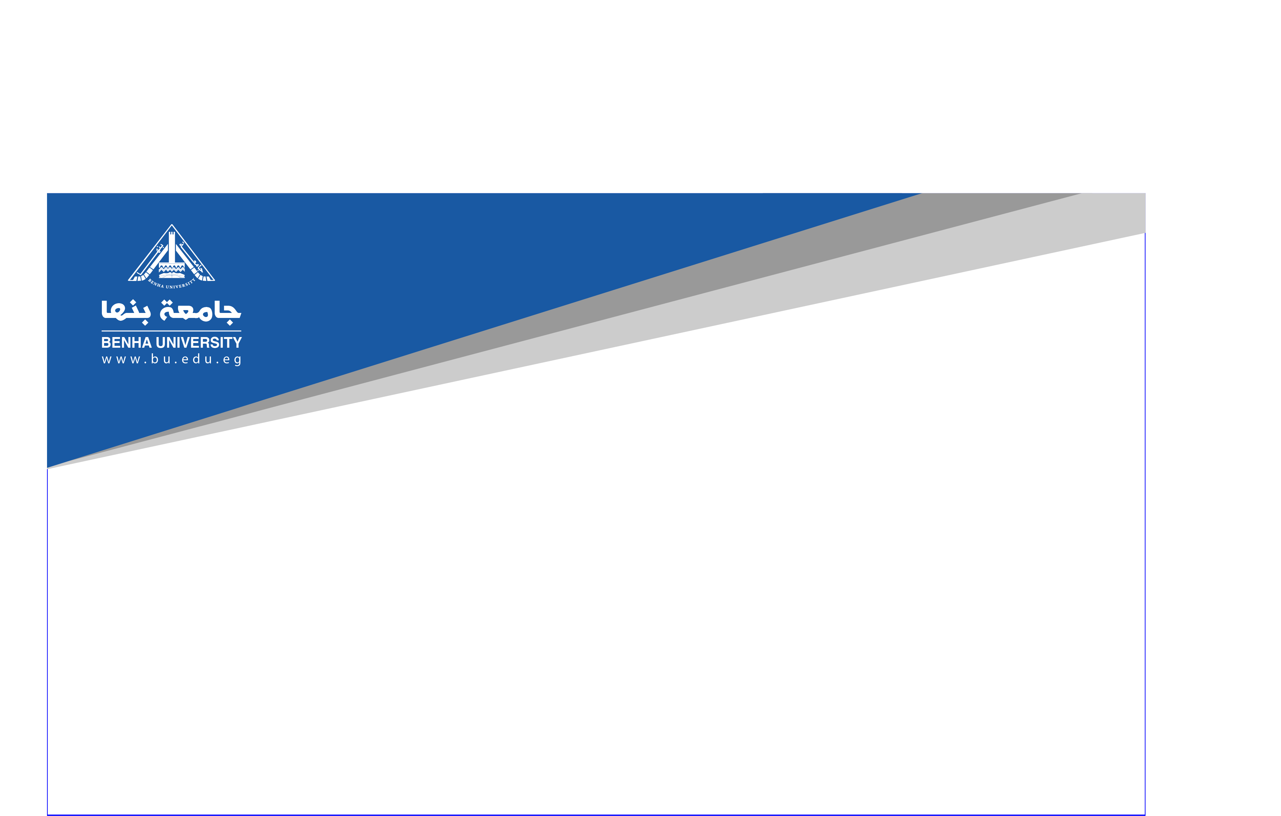
مطلوب تجميع صور لاعادة التدوير للملابس (Recycle clothes)
للتعرف علي العديد من الأفكار التي يمكن استغلالها لعمل قطعة ملبسية بشكل جديد للأطفال بالاعتماد علي قطع ملبسية قديمة مع امكانية اضافة بعض الاكسسورات لهذة القطعة

Slide 4
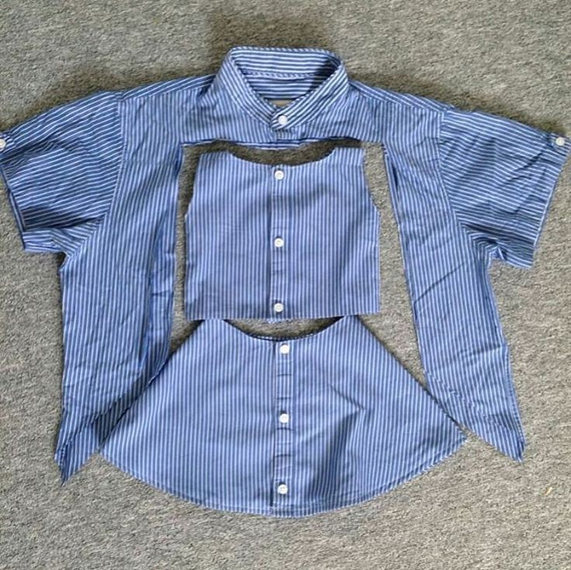
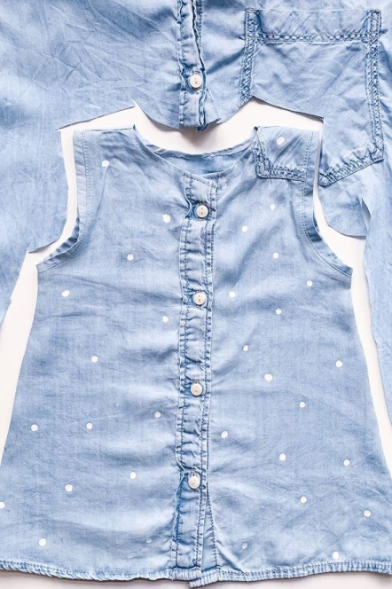
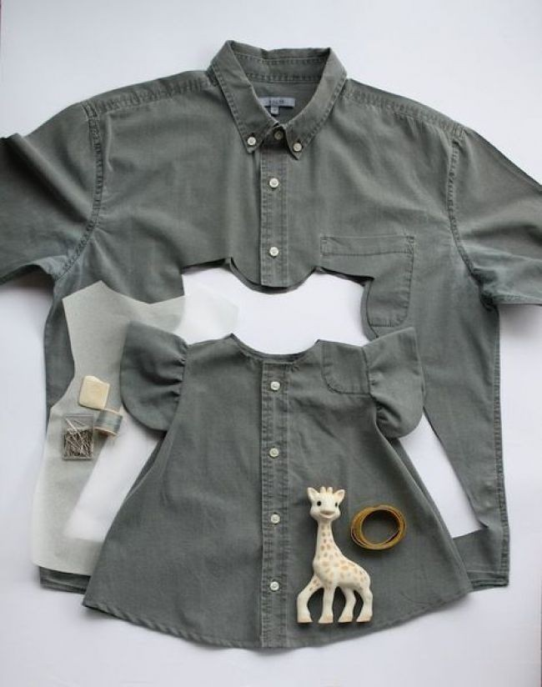
بعض الأمثلة لاعادة التدوير /

Slide 5
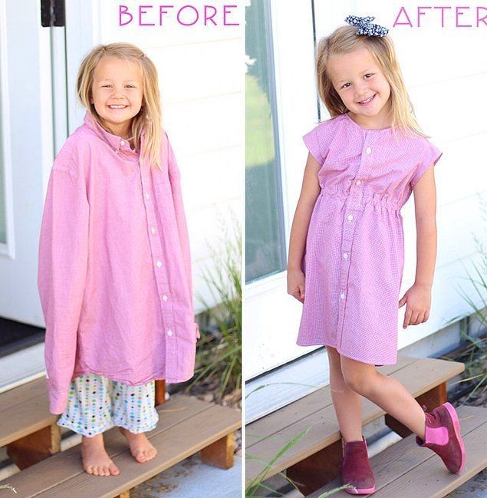
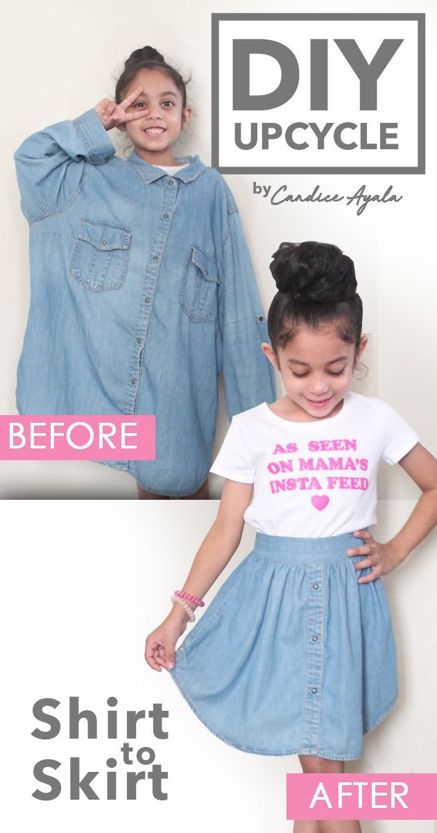
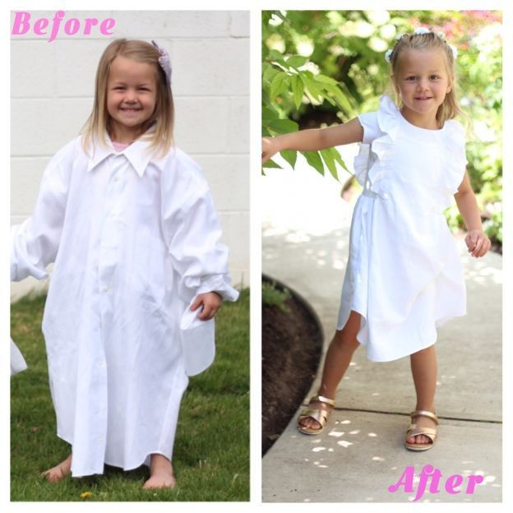

Slide 6
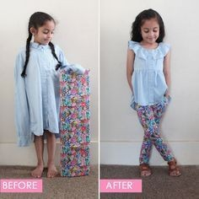
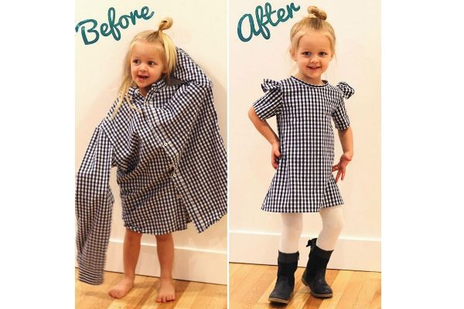
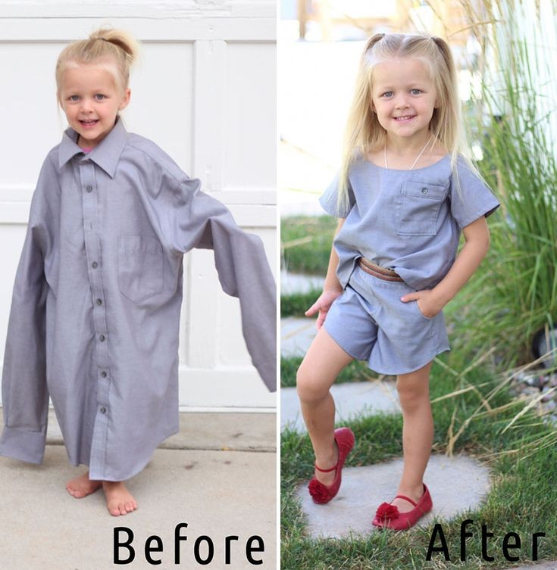

Slide 7
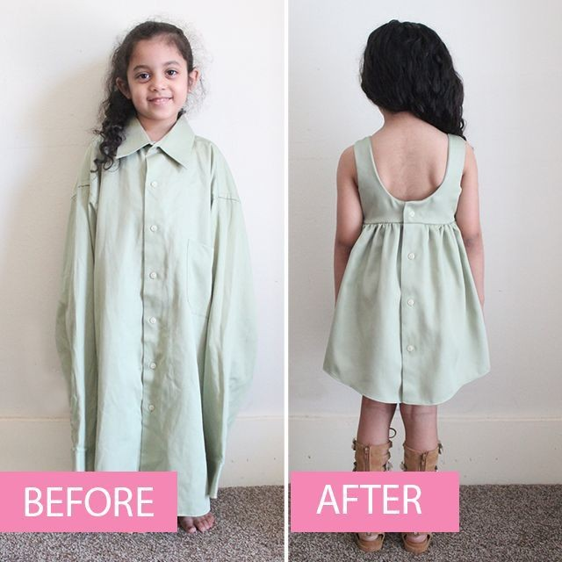
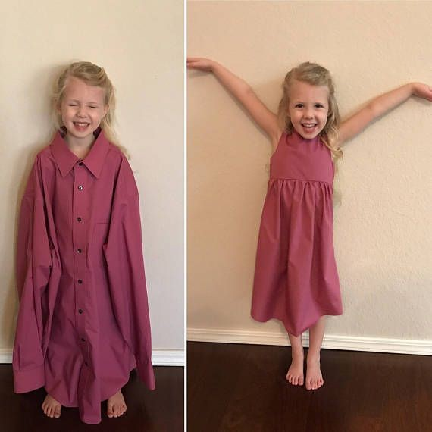
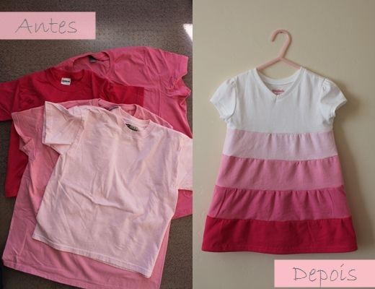
THANK YOU

